Slide 1
Dự Án C# Mẫu
Bài 7: Quản lý danh Mục(tt) – thống kê

Slide 2
Mục tiêu
Quản lý danh mục SanPham
Thống kê

Slide 3
Phần 1 Quản lý danh mục Sản Phẩm

Slide 4
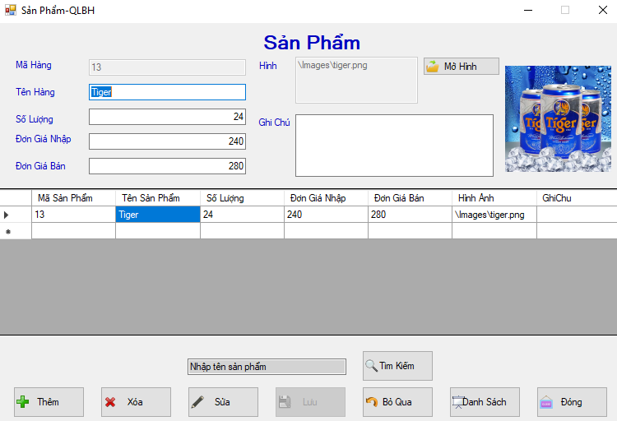
Phân tích chức năng sản phẩm

Slide 5
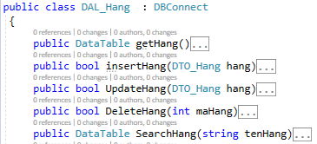
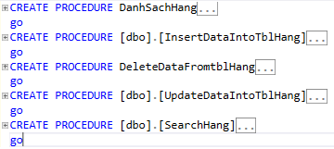
Tổ chức mã điều khiển – DAL_Hang
2
1

Slide 6
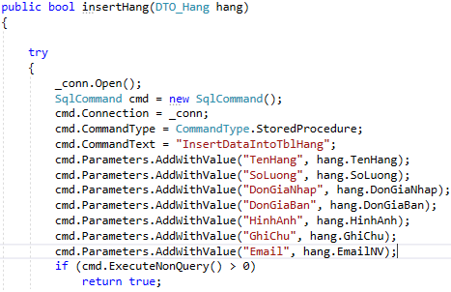
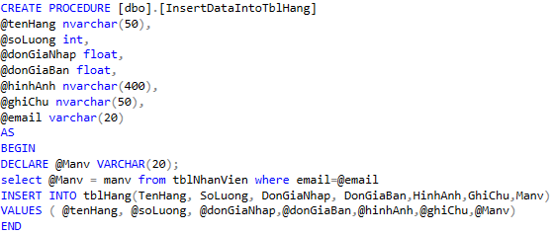
Tổ chức mã điều khiển – DAL_Hang
Tính năng thêm
2
1

Slide 7
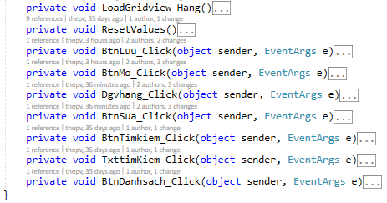
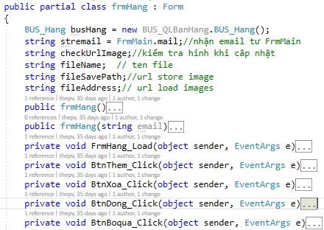
Tổ chức mã điều khiển – BUS_Hang

Slide 8
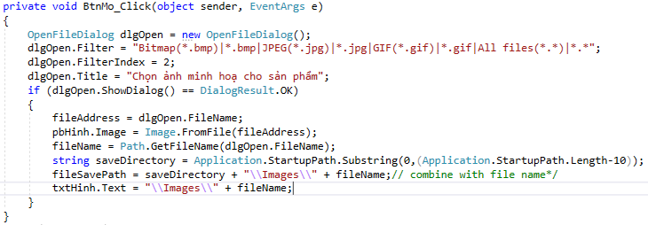
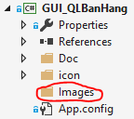
Tổ chức mã điều khiển – BUS_Hang
Tính năng mở hộp thoại chọn hình

Slide 9
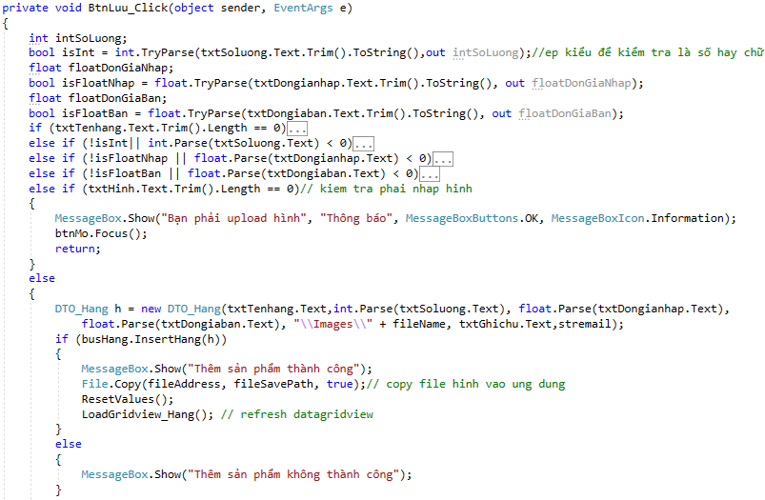
Tổ chức mã điều khiển – BUS_Hang
Tính năng thêm

Slide 10
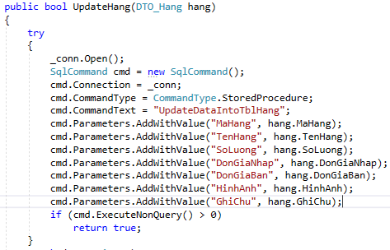
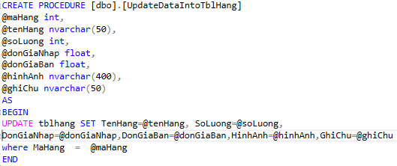
Tổ chức mã điều khiển – DAL_Hang
Cập nhật
2
1

Slide 11
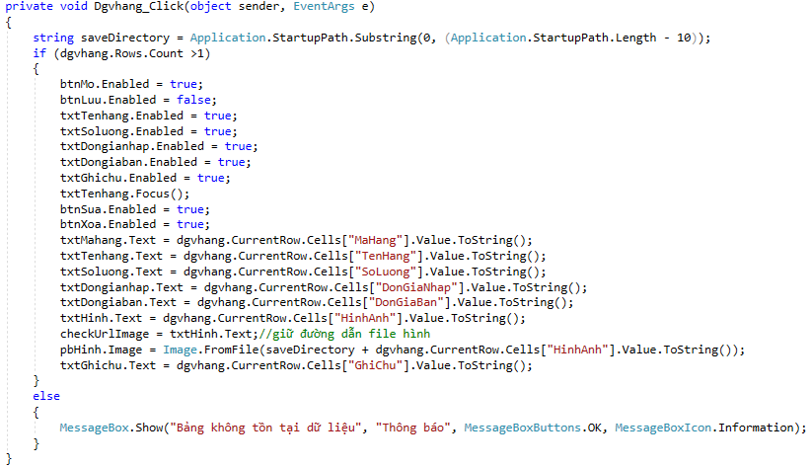
Tổ chức mã điều khiển – BUS_Hang
Chọn san pham

Slide 12
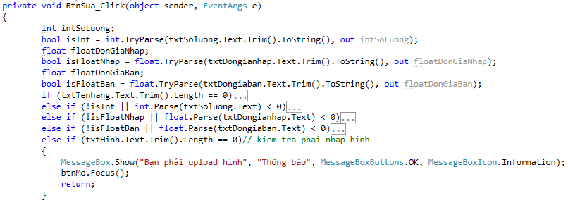
Tổ chức mã điều khiển – BUS_Hang
Click button Sửa
1

Slide 13
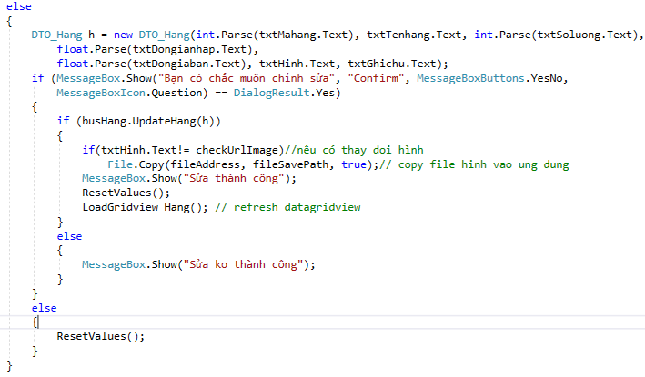
Tổ chức mã điều khiển – BUS_Hang
Click button Sửa
2

Slide 14
Phần 2 Thống kê

Slide 15
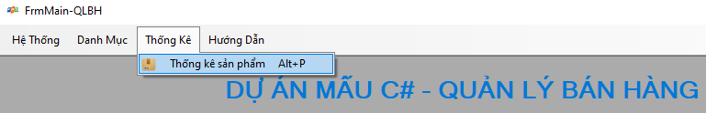
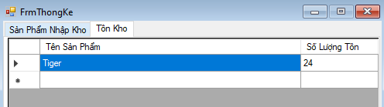
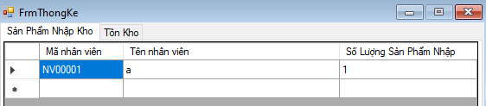
Thống kê sản phẩm

Slide 16
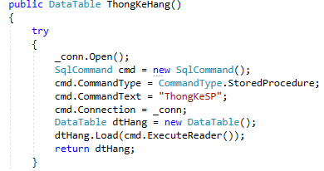
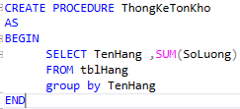
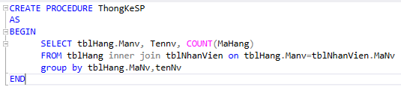
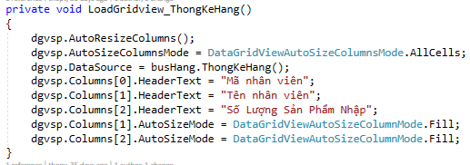
Tổ chức mã điều khiển – DAL_Hang
2
1
3

Slide 17
Sumarry
Quản lý danh mục SanPham
Thống kê

Slide 18


